Slide 1
ΠΕΡΙΦΕΡΕΙΑ ΚΕΝΤΡΙΚΗΣ ΜΑΚΕΔΟΝΙΑΣ ΓΕΝΙΚΗ ΔΙΕΥΘΥΝΣΗ ΔΗΜΟΣΙΑΣ ΥΓΕΙΑΣ & ΚΟΙΝΩΝΙΚΗΣ ΜΕΡΙΜΝΑΣ Π.Κ.Μ. ΤΜΗΜΑ ΚΟΙΝΩΝΙΚΗΣ ΜΕΡΙΜΝΑΣ
ΗΜΕΡΙΔΑ ΓΙΑ ΤΗΝ ΠΑΙΔΙΚΗ ΚΑΚΟΠΟΙΗΣΗ
ΔΙΕΠΙΣΤΗΜΟΝΙΚΗ ΠΡΟΣΕΓΓΙΣΗ
ΤΕΤΑΡΤΗ 29 Μαΐου 2024
Κτίριο συνεδριάσεων Περιφέρειας 26ης Οκτωβρίου 64, Τ.Κ. 54627

Slide 2
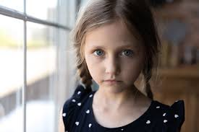
ΠΑΙΔΙΚΗ ΚΑΚΟΠΟΙΗΣΗ
Διαχρονικό φαινόμενο
Μεγάλο ποσοστό των θυμάτων μετεξελίσσονται σε θύτες
Ολοκληρωτικές επιπτώσεις για το θύμα
προβλήματα προσαρμογής,
αντικοινωνική ή επιθετική συμπεριφορά,
ροπή προς τις καταχρήσεις ,
διαταραχές ύπνου-πρόσληψης τροφής, απώλεια μνήμης,
αγχώδεις διαταραχές ή διαταραχές της διάθεσης,
αυτοκτονικός ιδεασμός

Slide 3


Εξαιτίας της σπουδαιότητας του ανήλικου θύματος ο νομοθέτης έχει εισάγει στον Κ.Π.Δ. το άρθρο 227 μια νέα διάταξη που αφορά στον τρόπο εξέτασης των ανήλικων μαρτύρων θυμάτων προσβολής της προσωπικής και γενετήσιας ελευθερίας.
Διορισμός παιδοψυχίατρου-ψυχολόγου
Συνεργασία με ανακριτικούς υπαλλήλους.
ΕΠΙΠΛΕΟΝ:
α)Εξετάζονται χωρίς όρκο,
β)Απαγορεύονται οι παραπειστικές ερωτήσεις,
γ)Καταγράφεται αυτολεξεί η κατάθεσή τους και
δ)Δυνατότητα μη παρουσίας στην ακροαματική διαδικασία.

Slide 4

ΑΝΑΣΤΑΛΤΙΚΟΙ ΠΑΡΑΓΟΝΤΕΣ ΑΠΟΚΑΛΥΨΗΣ
Έλλειψη πληροφόρησης-ενημέρωσης.
Φόβος της απώλειας αυτονομίας.
Επιθυμία προστασίας γονέων.
Απροθυμία επαγγελματιών να τους ακούσουν.
Απειλές από δράστη, φόβος τιμωρίας από αυτόν, σε περίπτωση που μιλήσουν οι συνέπειες θα είναι σοβαρές
Έλλειψη πληροφόρησης σχετικά με τις διαθέσιμες Υπηρεσίες που θα μπορούσαν να απευθυνθούν και να ζητήσουν υποστήριξη.

Slide 5

ΑΝΑΣΤΑΛΤΙΚΟΙ ΠΑΡΑΓΟΝΤΕΣ ΑΠΟΚΑΛΥΨΗΣ
Θεωρούν το θέμα απόλυτα προσωπικό, δυσάρεστο, επαίσχυντο.
Θεωρούν τον εαυτό τους συνένοχο στην ίδια τη θυματοποίησή τους.
Φόβος ότι θα κατηγορηθούν, θα δεχτούν έντονη κριτική των άλλων, δεν θα γίνουν πιστευτά.
Έχουν αντικρουόμενα συναισθήματα για τον δράστη.

Slide 6

ΠΙΘΑΝΟΙ ΔΡΑΣΤΕΣ
Συνήθως άτομα υπεράνω υποψίας
Πάνω από 90% των ατόμων που κακοποιούν παιδιά είναι άτομα γνωστά στο παιδί, είτε από το άμεσο, είτε από το έμμεσο οικογενειακό περιβάλλον.
(γονείς , αδέλφια, θείοι, νονοί, οικογενειακοί φίλοι, προπονητές )
ΓΕΝΙΚΟΤΕΡΑ ΑΤΟΜΑ ΕΜΠΙΣΤΟΣΥΝΗΣ

Slide 7
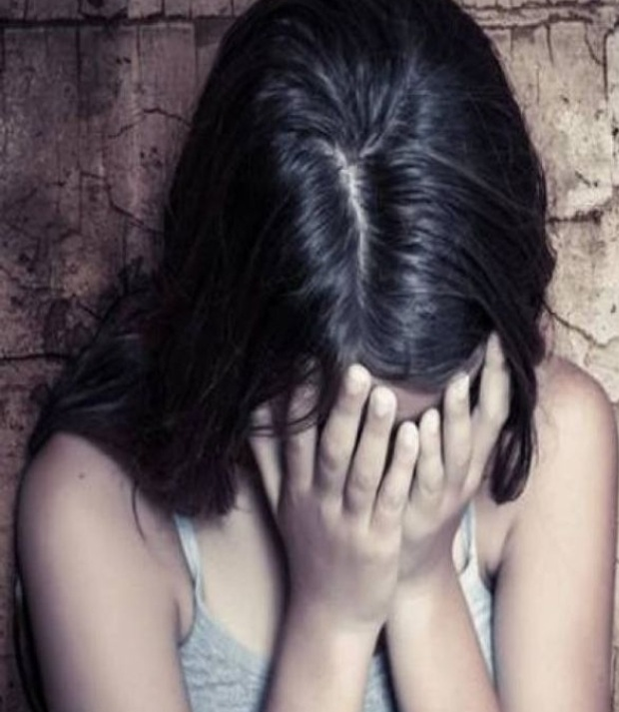
ΕΠΙΛΟΓΗ ΘΥΜΑΤΩΝ
Δεν γίνεται τυχαία.
Τρόπος προσέγγισης και επιλογής έχει σκοπό την ανάπτυξη μίας ιδιαίτερης σχέσης ανάμεσα σε δράστη και θύμα, όπου το τελευταίο συχνά νιώθει αλληλοσυγκρουόμενα και αντιφατικά συναισθήματα.
Αναζητούν παιδιά που είναι ιδιαίτερα ευάλωτα, π.χ. λόγω της κοινωνικής τους θέσης ή κατάστασης.
Notes:
ΕΥΕΠΙΦΟΡΑ ΤΑ ΠΑΙΔΙΑ ΕΠΗΡΕΑΖΟΝΤΑΙ ΕΥΚΟΛΑ

Slide 8


ΣΥΝΗΘΩΣ ΟΙ AΝΗΛΙΚΟΙ ΠΟΥ ΘΥΜΑΤΟΠΟΙΟΥΝΤΑΙ ΑΝΗΚΟΥΝ ΣΕ ΟΙΚΟΓΕΝΕΙΕΣ ΟΠΟΥ ΣΥΝΑΝΤΩΝΤΑΙ ΠΑΡΑΓΟΝΤΕΣ ΥΨΗΛΟΥ ΚΙΝΔΥΝΟΥ ΓΙΑ ΟΛΕΣ ΤΙΣ ΜΟΡΦΕΣ ΚΑΚΟΜΕΤΑΧΕΙΡΙΣΗΣ
ΕΙΔΙΚΟΤΕΡΑ

Slide 9



Συζυγική δυσαρμονία των γονέων.
Ασθενής δεσμός με το παιδί.
Οικογενειακή βία.
Γονεϊκή τιμωρητικότητα.
Ο θύτης εκμεταλλεύεται τα ελλείμματα του οικογενειακού πλαισίου και την ανάγκη του παιδιού για αγάπη και φροντίδα

Slide 10


Η σπάνια ύπαρξη εμφανών εξωτερικών τραυμάτων κάκωσης καθιστά την αναγνώριση της σεξουαλικής κακοποίησης από τρίτα άτομα εξαιρετικά δυσχερή, επαφίοντας εξ ολοκλήρου στο ανήλικο θύμα τη δύσκολη και επίπονη διαδικασία της αποκάλυψης.

Slide 11


Περίπου το 30% με 80 % των παιδιών
ΑΡΝΕΙΤΑΙ ΝΑ ΑΠΟΚΑΛΥΨΕΙ ΤΗ ΘΥΜΑΤΟΠΟΙΗΣΗ ΤΟΥ ΜΕΧΡΙ ΤΗΝ ΕΝΗΛΙΚΙΩΣΗ !!!!!

Slide 12

Τι πρέπει να προσέχουμε σε μια συνομιλία με ένα (κατά δήλωση) ανήλικο θύμα κακοποίησης.
Μην προσπαθήσετε να ζητήσετε λεπτομέρειες (κατευθυντικές ερωτήσεις) σχετικά με τη σεξουαλική κακοποίηση του, εάν δεν σας εξιστορήσει λεπτομερώς με τη δική του βούληση.
Εάν προτιμήσει να μιλήσει με κάποιο άλλο άτομο που αισθάνεται πιο άνετα, σεβαστείτε το. Δεν υποσχόμαστε ότι θα μείνει μυστικό, γιατί είναι κάτι σοβαρό.
Δεν πρέπει να πει τα ίδια σε πολλούς και μία μόνο αναφορά σε ένα άτομο είναι αρκετή.
Δεν κάνουμε ότι δεν ακούσαμε ακόμα και αν αφορά πρόσωπο εντός του χώρου όπου κινούμαστε και ίσως αυτό δημιουργήσει εργασιακά ζητήματα.

Slide 13
SOS
ΔΕΝ ΡΩΤΑΜΕ ΠΟΤΕ ΤΟ ΠΑΙΔΙ ΓΙΑΤΙ ΑΛΛΑ ΜΟΝΟ ΤΑ ΒΑΣΙΚΑ ΤΙ, ΠΟΥ, ΠΟΤΕ ΜΕ ΠΟΙΟΝ!!!!!!

Slide 14

ΠΡΩΤΑ ΜΕΤΡΑ ΑΝΤΙΜΕΤΩΠΙΣΗΣ
ΒΗΜΑ 1^{Ο}
Διαπίστωση προβληματικής κατάστασης (μέσω τυπικής ή τυχαίας συνομιλίας ).
Ενημέρωση Προϊσταμένου.
Ενημέρωση Ειδικού (αν απαιτείται, όπως ψυχολόγου – παιδιάτρου κ.τ.λ).
Άμεση Ενημέρωση Εισαγγελίας Ανηλίκων (τηλεφωνικά και email με σχετική αναφορά η οποία να είναι όσο πιο λεπτομερείς γίνεται) καθώς και της ΕΛ.ΑΣ.
Ενημέρωση γονέων ή κηδεμόνων (αν δεν υπάρχουν υπόνοιες για κακοποίηση εντός της οικογένειας).
Μετάβαση για λήψη καταθέσεων και εγχείρηση αποδεικτικών στοιχείων.

Slide 15


Αναληθείς καταγγελίες.
15χρονη ανήλικη, κατήγγειλε αναληθώς τους γονείς της για εξώθηση στην πορνεία.
10 χρoνος ανήλικος κατήγγειλε ψευδώς ότι υπήρξε θύμα σεξουαλικής κακοποίησης από το δάσκαλό του, γιατί ήθελε να αλλάξει σχολείο και οι γονείς του αντιδρούσαν.
Αντιδικίες πρώην συζύγων, ανησυχητικό φαινόμενο με αυξητικές τάσεις .
Καταγγελίες για αρπαγές.(π.χ. Η ιστορία για ένα άσπρο βανάκι)

Slide 16

Φάση 1η
Παιδαγωγός και Υπεύθυνη Προστασίας Ανηλίκων του σταθμού διαπίστωσε ύποπτα σωματικά συμπτώματα.
Ενημέρωσε την Διευθύντρια του σταθμού αλλά και την ιδιοκτήτρια.
Κλήθηκε η Παιδίατρος του σταθμού η οποία εξέτασε το παιδί και συνέταξε ιατρική γνωμάτευση.
Ενημερώθηκε η Εισαγγελία Ανηλίκων τηλεφωνικά και στη συνέχεια έγινε και επίσημη αναφορά από μέρους του σταθμού.
Το προσωπικό παρέδωσε κανονικά το παιδί στην μητέρα και την ενημέρωσε τόσο για όσα διαπίστωσε η παιδίατρος όσο και για το ότι ακολούθησε επίσημη ενημέρωση της Εισαγγελίας.

Slide 17

Η Υπηρεσία μας ενημερώθηκε τηλεφωνικά αλλά και μέσω email για περιστατικό με έντονη οσμή σεξουαλικής κακοποίησης.
Κλιμάκιο της Υπηρεσίας μας μετέβη στο σπίτι του ανήλικου φερόμενου θύματος για να αναζητήσει το ίδιο αλλά και την μητέρα του.
Μεταφορά ανήλικου φερόμενου θύματος και μητέρας σε Δημόσιο Νοσοκομείο (με παράλληλη ενημέρωση του νοσοκομείου).
Παράλληλα έγινε λήψη καταθέσεων από υπευθύνους του σταθμού.
Παραγγελία για εξειδικευμένες εξετάσεις και ταυτόχρονη φύλαξη παιδιού και μητέρας με μόνιμη αστυνομική παρουσία.
Λήψη κατάθεσης από την μητέρα του φερόμενου θύματος.
Παραλαβή ιατρικών βεβαιώσεων και ιατροδικαστικής πραγματογνωμοσύνης.
Ενημέρωση Εισαγγελίας Ανηλίκων και Εισαγγελέα Υπηρεσίας.
Εξιτήριο μητέρας και παιδιού (επιστροφή στην οικία τους) .
Παύση φύλαξης θύματος.
Φάση 2η

Slide 18

Προβολή της εισήγησης σε video

